Slide 1
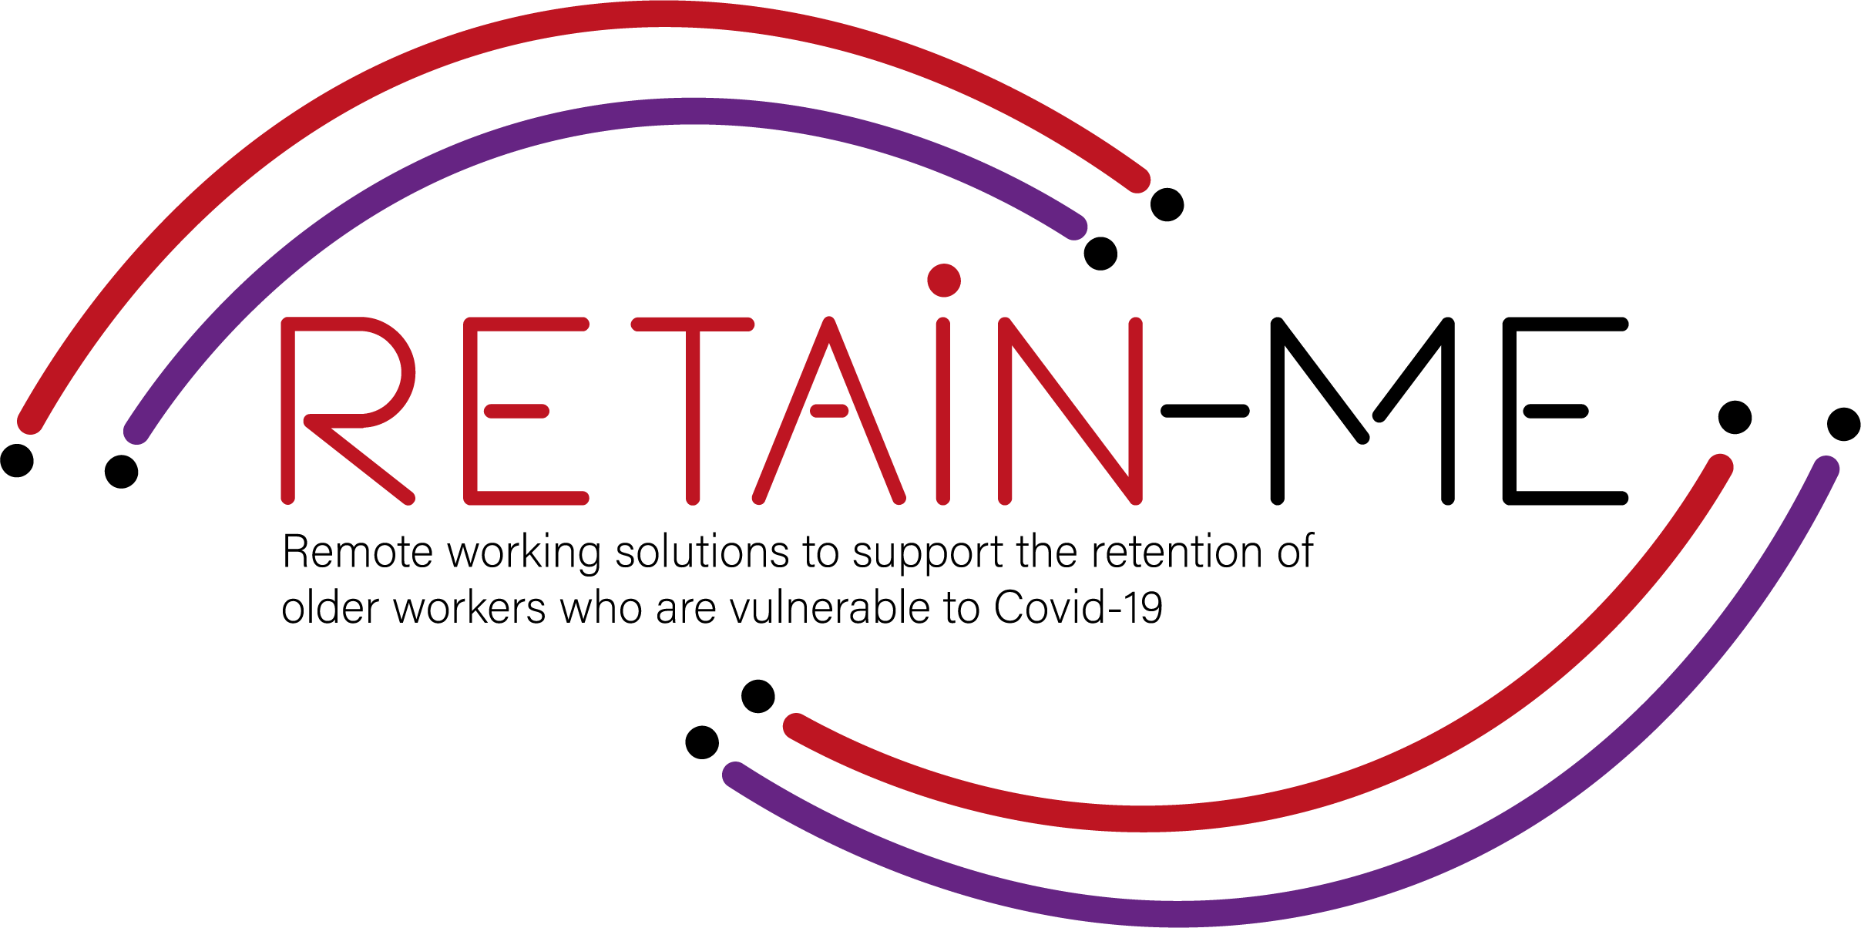
Tornar-se mais adaptável às mudanças nas funções de trabalho remoto

Slide 2
ACTIVIDADE 1
Definição de trabalho remoto

Slide 3
Definição de trabalho remoto
O que significa trabalho remoto?
Pode dar um exemplo?

Slide 4
Definição de trabalho remoto
Quando trabalhamos à distância, fazemos o nosso trabalho num local fora do local de trabalho oficial do nosso empregador.
Esses ambientes podem ser outros escritórios, uma cafetaria, a nossa casa, um parque, etc.

Slide 5
ACTIVIDADE 2
Vantagens do trabalho remoto

Slide 6
Vantagens do trabalho remoto
Existem vantagens em trabalhar a partir de casa?
Esteja à vontade para elaborar a sua resposta.

Slide 7
Vantagens do trabalho remoto
Ser mais flexível
Ganhar liberdade sobre o ambiente de trabalho
Aumentar os níveis de produtividade e desempenho
Evitar a política do escritório
Estar longe da gripe sazonal, mantendo-se saudável
Evitar o trânsito e as multidões
Poupar dinheiro, minimizar os custos
Passar mais tempo com a família

Slide 8
ACTIVIDADE 3
Desafios do trabalho remoto

Slide 9
Desafios do trabalho remoto
Existem desafios no trabalho remoto?
Esteja à vontade para elaborar a sua resposta.

Slide 10
Desafios do trabalho remoto
Falta de contacto social e de apoio dos outros, levando ao isolamento e até à depressão
Frustrações com membros da família que também podem trabalhar/estar em casa
Problemas/desafios músculo-esqueléticos decorrentes de uma má configuração do posto de trabalho
Desequilíbrio entre trabalho e vida

Slide 11
ACTIVIDADE 4
Como podem ser enfrentados os desafios do teletrabalho?

Slide 12
Enfrentar os desafios do trabalho remoto
Como podem ser enfrentados os desafios do teletrabalho?
Indique um desafio e partilhe-o connosco
como tentou enfrentá-lo.

Slide 13
Abraçar a mudança
Uma das chaves do trabalho remoto é aceitar a mudança. As mudanças são um desafio, mesmo que sejam bem-vindas, e a adaptação às mudanças é um processo.
Pelo que sabemos, os nossos hábitos podem determinar a forma como percepcionamos e reagimos à mudança. Por exemplo, se temos por hábito pensar negativamente sobre novas situações ou novas pessoas, então reagiremos de forma negativa à mudança.
Curiosamente, os especialistas afirmam que são necessários apenas 21 dias para nos adaptarmos a novas mudanças e adquirirmos novos hábitos, pelo que, em 21 dias, podemos habituar-nos à(s) mudança(s).

Slide 14
Adaptar-se à mudança com êxito
Reconhecer que a mudança está a acontecer
Identificar os aspectos positivos
Preparar, se possível
Concentrar-se no que pode controlar
Acalmar e relaxar

Slide 15
Como ter sucesso a trabalhar a partir de casa
Criar um espaço de trabalho definido para se concentrar
Separar o trabalho da vida para evitar o esgotamento
Trabalhar em rede e estar com outras pessoas para evitar a solidão
Respeite a sua rotina, mas também experimente coisas novas
Aceitar a mudança

Slide 16
"Financiado pela União Europeia. Os pontos de vista e as opiniões expressas são as do(s) autor(es) e não refletem necessariamente a posição da União Europeia ou da Agência de Execução Europeia da Educação e da Cultura (EACEA). Nem a União Europeia nem a EACEA podem ser tidos como responsáveis por essas opiniões."
Número do Projeto: 2021-1-SE01-KA220-VET-000032922

